Slide 1


过渡
主讲人：kerwin

Slide 2
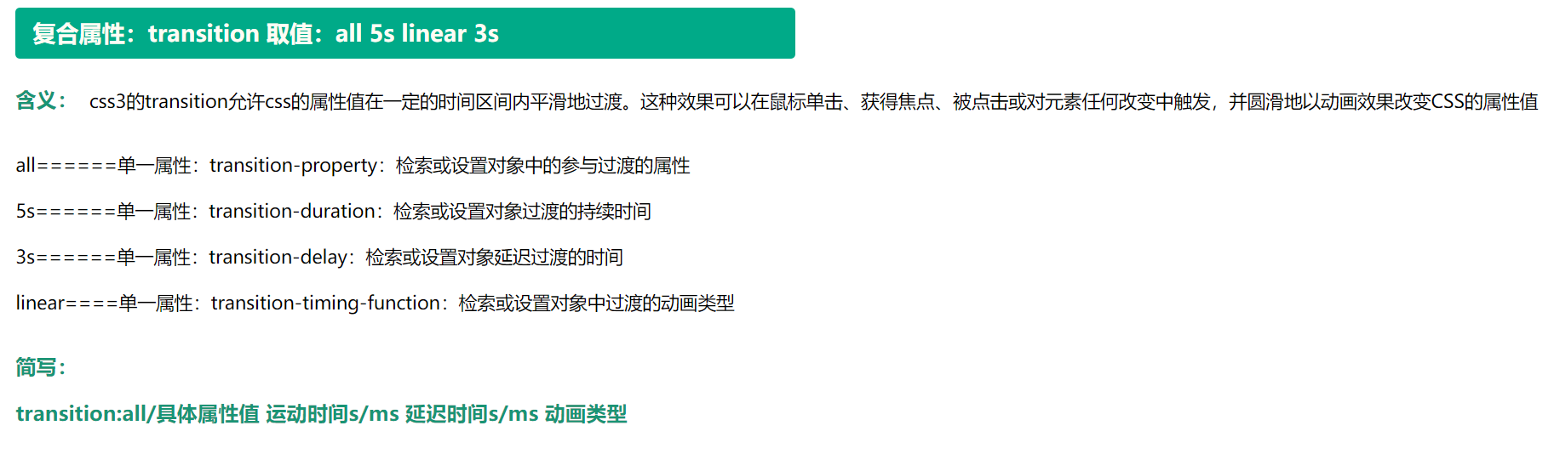
1-过渡
01

Slide 3
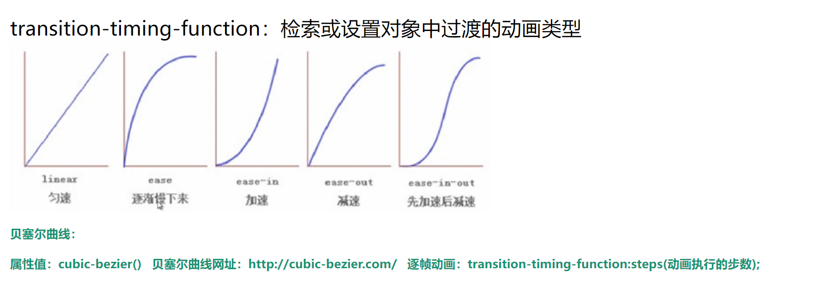
1-过渡
02

Slide 4
Thank you
谢谢观看

